Slide 1
top on concert
Santucci Francesca Matricola: 278531
Università degli Studi di Perugia Dipartimento di Matematica e Informatica
Sistemi aperti e distribuiti: Progetto

Slide 2
toponconcert.com
Ci è stato richiesto di sviluppare un Web Service per la gestione della vendita dei biglietti di alcuni concerti.
Dopo un’attenta analisi dei requisiti siamo arrivati a definire due tipologie di utenti:
organizzatori: che si occupano di inserire le informazioni relative ai concerti e ai rispettivi biglietti disponibili.
utenti: che visualizzano la lista di tutti i concerti disponibili e acquistano i biglietti.

Slide 3


STRUMENTI UTILIZZATI
ZEND FRAMEWORK 3
BACK-END
IONIC FRAMEWORK
FRONT-END

Slide 4
TOP ON CONCERT
IL BACK-END

Slide 5
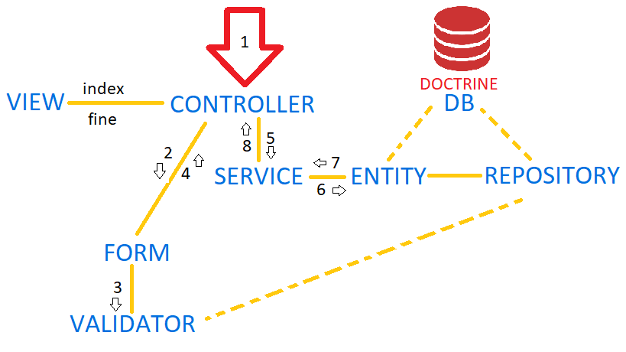
COME FUNZIONA ZEND-FRAMEWORK?

Slide 6
STRUTTURA DEL DATABASE

Slide 7
TOP ON CONCERT
IL FRONT-END

Slide 8
IONIC FRAMEWORK

Slide 9
CHIAMATA REST AL DATABASE

